Slide 1
契約文件中技術規範與廠商投標時之服務建議書不一致 後續處理
秘書室 管理科
中華民國106年5月18日

Slide 2
案例
案由：
本所○○○○○設備採購及技術服務案，契約中本所技術規範與廠商服務建議書，有不一致的地方，履約期限如何認定?

Slide 3
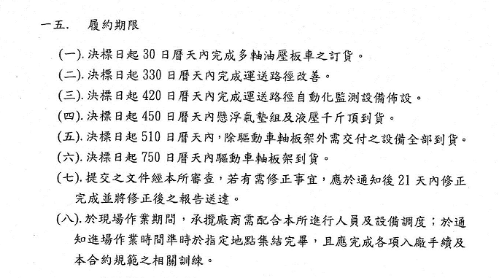
契約規範
本所採購契約技術規範 如下：
契約技術規範之履約期限

Slide 4
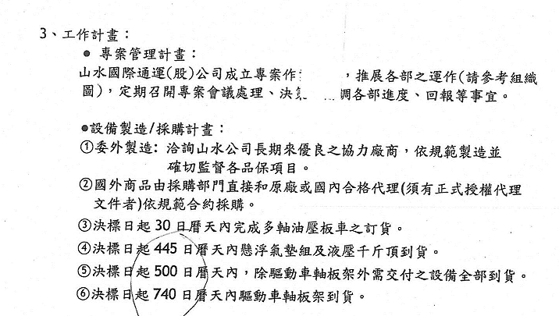
服務建議書
廠商服務建議書(投標服務建議書併入合約書中) 如下：
服務建議書之履約期限

Slide 5
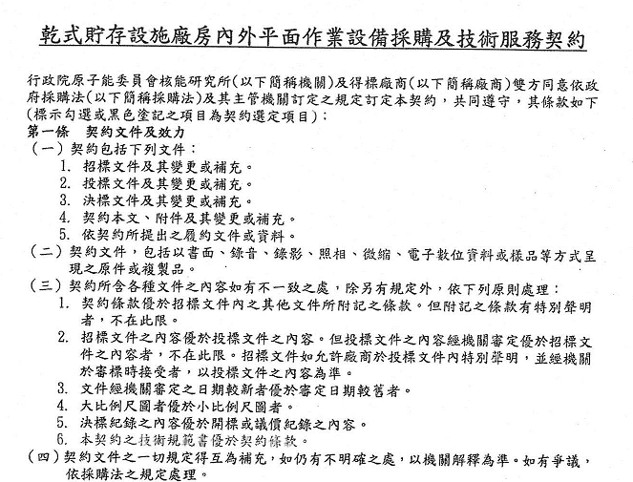
契約技術規範與服務建議書不一致時 履約期限如何認定
本案契約第一條 契約文件及效力 (三) 2.投標文件經機關審定優於招標文件內容

Slide 6
工程會契約範本
◎如果契約未規範優先順序 則依工程會契約範本 如下：
第一條 契約文件及效力
(三)契約所含各種文件之內容如有不一致之處，除另有規定外，依下列原則處理：
1.招標文件內之投標須知及契約條款優於招標文件內之其他文件所附記之條款。但附記之條款有特別聲明者，不在此限。……
6.同一優先順位之文件，其內容有不一致之處，屬機關文件者，以對廠商有利者為準；屬廠商文件者，以對機關有利者為準。
7.本契約之附件與本契約內之廠商文件，其內容與本契約條文有歧異者，除對機關較有利者外，其歧異部分無效。
8.招標文件內之標價清單，其品項名稱、規格、數量，優於招標文件內其他文件之內容。

Slide 7
後續處理措施
本案例服務建議書屬廠商文件 當履約期限不一致時 以對機關有利者為準；另本案投標文件(服務建議書)經機關審定優於招標文件內容445日曆天優於450日曆天，故履約期限應為「決標日起445日曆天內懸浮氣墊組及液壓千斤頂到貨」。
驗收紀錄履約期限: 決標日起450日曆天(98年12月12日)內懸浮氣墊組及液壓千斤頂到貨【錯誤案例】，正確者為「決標日起445日曆天內懸浮氣墊組及液壓千斤頂到貨」；履約期限應修改為98年12月7日 ，廠商完成履約日為98年12月11日，逾期4天，每日計罰該批次驗收金額之千分之一。
本案因已辦理驗收，以便簽方式處理，並加計逾期罰款。

Slide 8
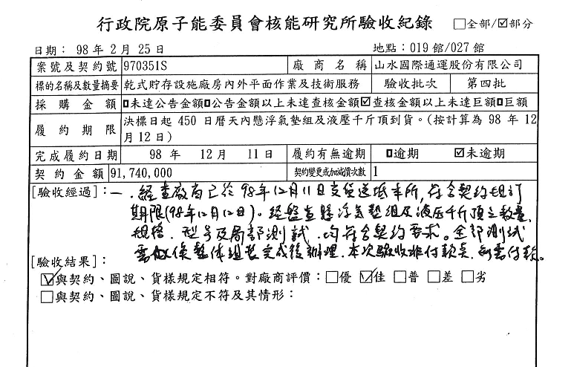
驗收注意事項
驗收應注意事項：
1.應仔細閱讀契約(包含廠商服務建議書)並逐一檢視契約內容，契約文件如採購規範書、採購明細表、廠商服務建議書、委託計劃書等驗收項目、履約期限、採購規格有不一致時，應提出以釐清是否辦理契約變更，以利後續驗收作業之執行。
2.廠商交付文件、貨品及測試資料應簽收並押註日期，以利確認完成履約日期，並檢視是否有逾期之情況。
應修正
決標日起445日曆天

Slide 9
請參考
「契約文件與廠商投標時之服務建議書不一致如何處理」檔案
謝謝指教

